Slide 1
IDENTIFIKASI PENYAKIT PADA DAUN TOMAT DAN DAUN SINGKONG BERDASARKAN CITRA DAUN MENGGUNAKAN METODE CONVOLUTIONAL NEURAL NETWORK (CNN) BERBASIS ANDROID
Jepri

Slide 2






SCHEDULE
PENDAHULUAN
METODE PENELITIAN
KESIMPULAN & SARAN
TINJAUAN PUSTAKA
DISKUSI
HASIL & PEMBAHASAN

Slide 3
PENDAHULUAN

Slide 4

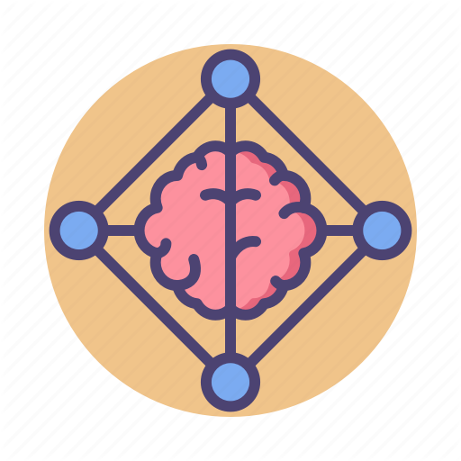
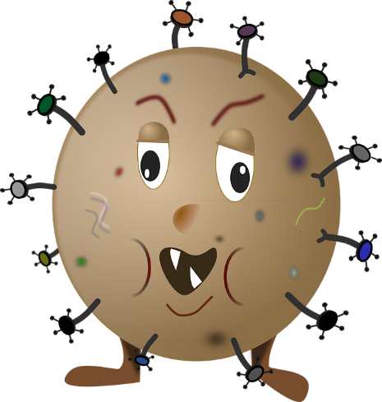

LATAR BELAKANG
Perekonomian
Deep Leraning
Sektor pertanian selain sebagai penyedia kebutuhan pangan, tetapi juga sebagai sumber pendapatan ekspor (devisa)
klasifikasi obyek berdasarkan citra atau gambar dengan cara mempelajari representasi atau fitur data secara otomatis
Penyakit Tanaman
Smartphone
Penyakit tanaman mengurangi jumlah produksi
Memudahkan untuk digunakan orang awam

Slide 5
BATASAN MASALAH
Identifikasi Penyakit tanaman hanya meliputi sepuluh penyakit tanaman pada daun tomat dan lima penyakit pada daun singkong.
Metode deep learning yang digunakan adalah CNN (Convolutional Neural Network).
Menggunakan Bahasa Pemrograman Python
Infrastruktur yang digunakan adalah Google Colaboratory.
Menggunakan Framework Keras.
Aplikasi dibuat menggunakan Android Studio untuk smartphone.

Slide 6
TINJAUAN PUSTAKA

Slide 7
PENGOLAHAN CITRA
Pengolahan Citra adalah pemrosesan citra, khususnya dengan menggunakan komputer, menjadi citra yang kualitasnya lebih baik. Pengolahan citra bertujuan memperbaiki kualitas citra agar mudah diinterpretasi oleh manusia atau mesin (dalam hal ini komputer).

Slide 8
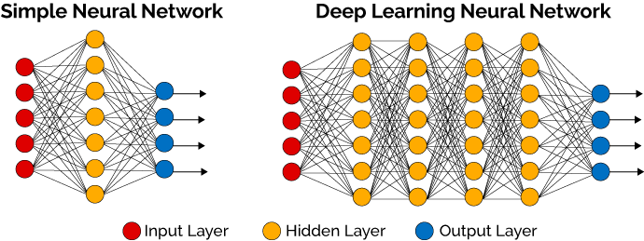
Deep Learning
algoritma pemodelan abstraksi tingkat tinggi pada data menggunakan sekumpulan fungsi transformasi non-linear yang ditata berlapis-lapis dan mendalam

Slide 9

Convolutional Neural Network (CNN)
salah satu jenis neural network yang biasa digunakan pada data image. CNN bisa digunakan untuk mendeteksi dan mengenali object pada sebuah image [6].

Slide 10
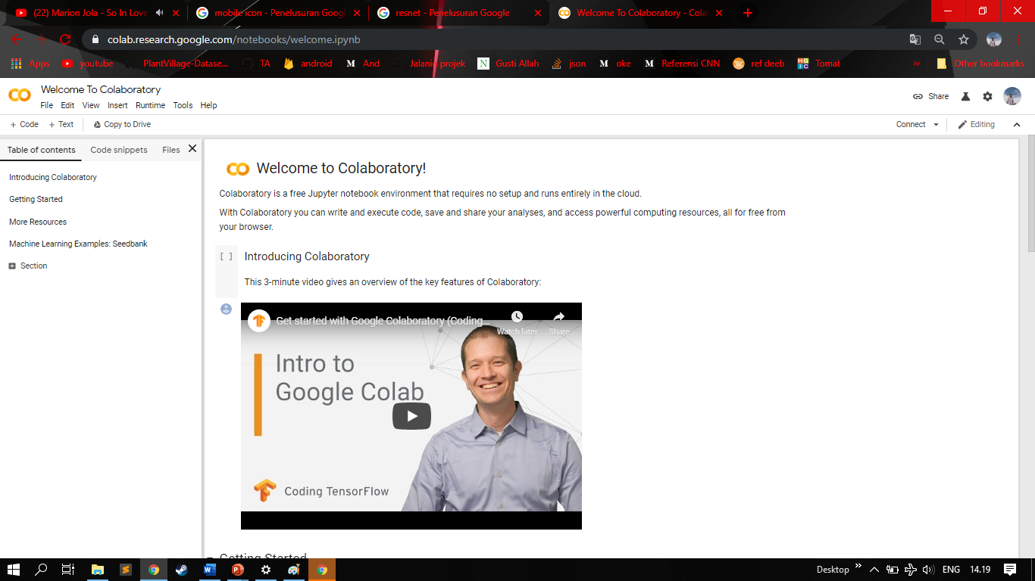
GOOGLE COLABPRATOTY
Google Colaboratoty adalah salah satu produk Google berbasis cloud yang bisa kita gunakan secara gratis. Perbedaannya adalah Google Colab dibuat khusus untuk para programmer atau researcher yang mungkin kesulitan untuk mendapatkan akses komputer dengan spek tinggi

Slide 11
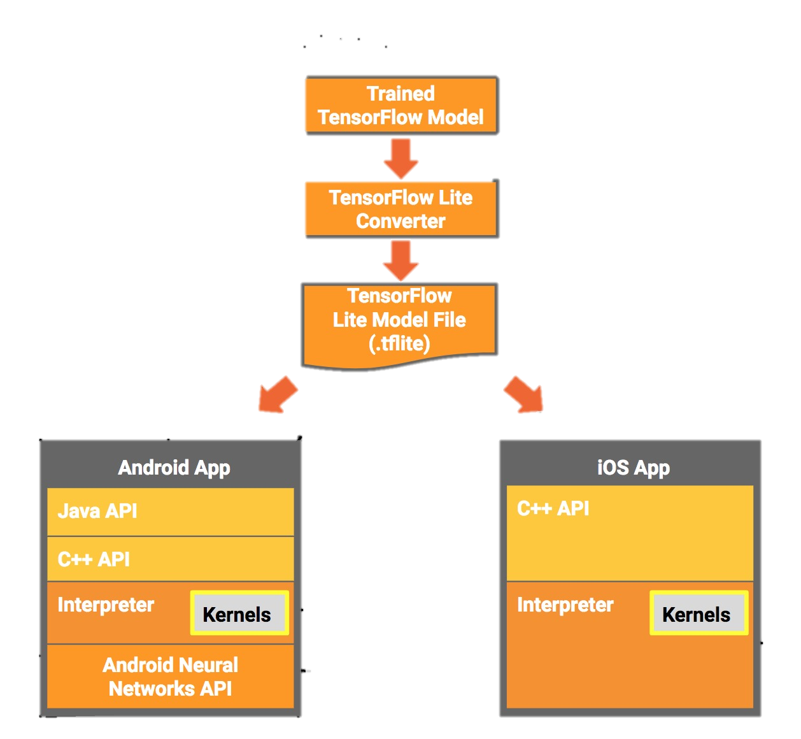
TensorFlow Lite
TensorFlow Lite adalah solusi mudah untuk perangkat seluler dan embedded devices. Ini memungkinkan untuk menjalankan model yang dipelajari mesin pada perangkat seluler dengan latensi rendah, sehingga dapat memanfaatkannya untuk melakukan klasifikasi, regresi, atau apa pun yang mungkin Anda inginkan tanpa harus melakukan perjalanan bolak-balik ke server [13].

Slide 12
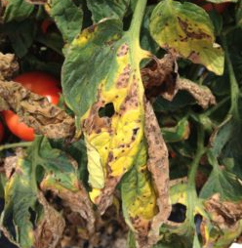
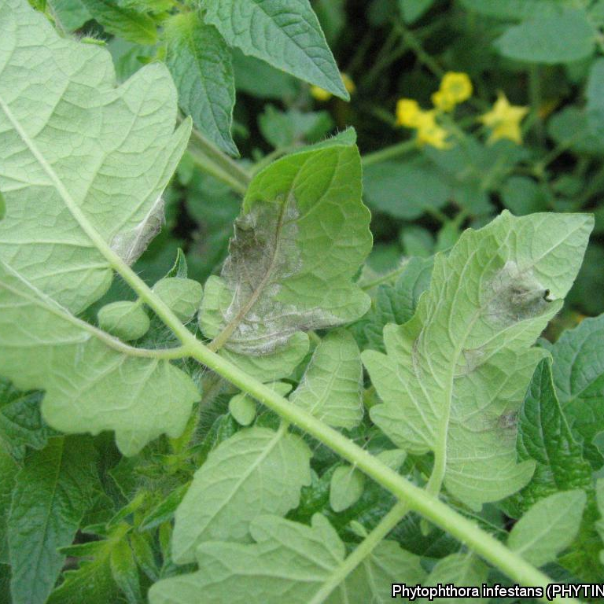
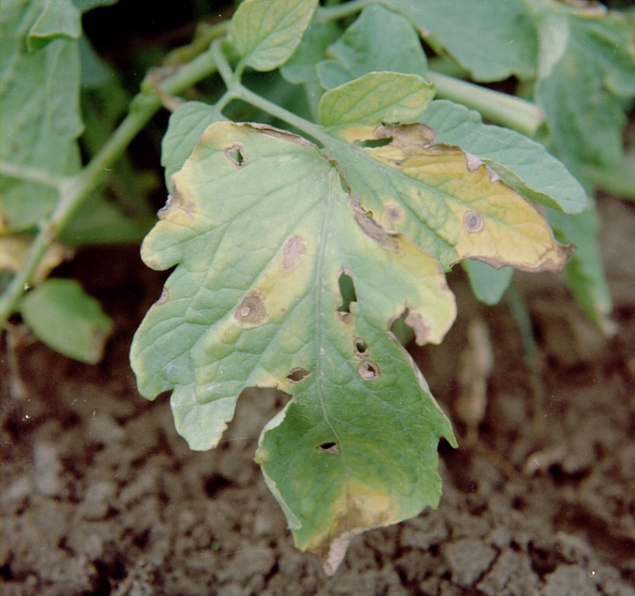
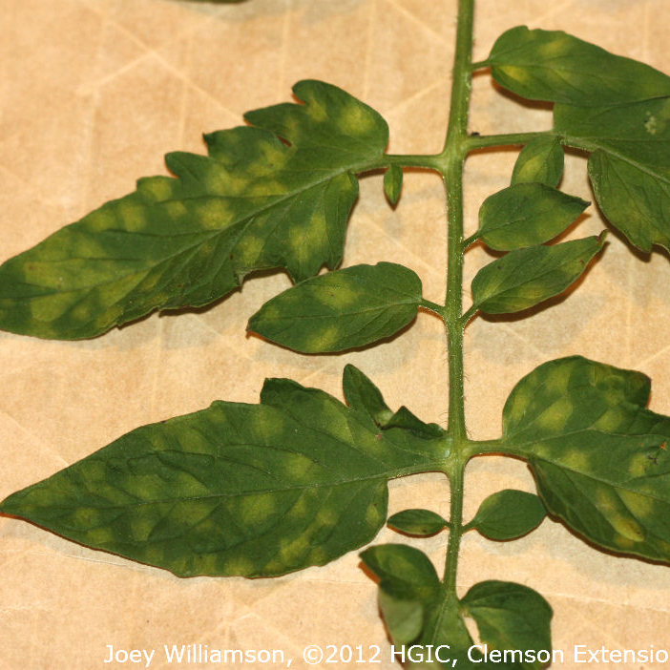
PENYAKIT DAUN TOMAT
Bacterial Spot
Late Blight
Penyakit ini disebabkan oleh bakteri Xanthomonas vesicatoria. Gejala-gejalanya terdiri dari banyak bintik-bintik kecil
Pada daun muncul bercak cokelat dengan tepi berwarna kuning. disebabkan oleh jamur Phytophthora infestan
Early Blight
Leaf Mold
Pada daun terdapat bercak kecil berwarna cokelat yang dapat meluas dan menyebabkan daun berlubang. Disebabkan serangan jamur Alternaria solani
Gejala awalnya adalah bintik-bintik hijau pucat atau kekuningan pada permukaan daun atas, yang membesar dan berubah menjadi kuning khas. disebabkan Jamur Passalora fulva

Slide 13
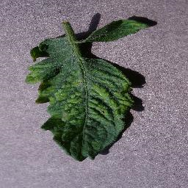
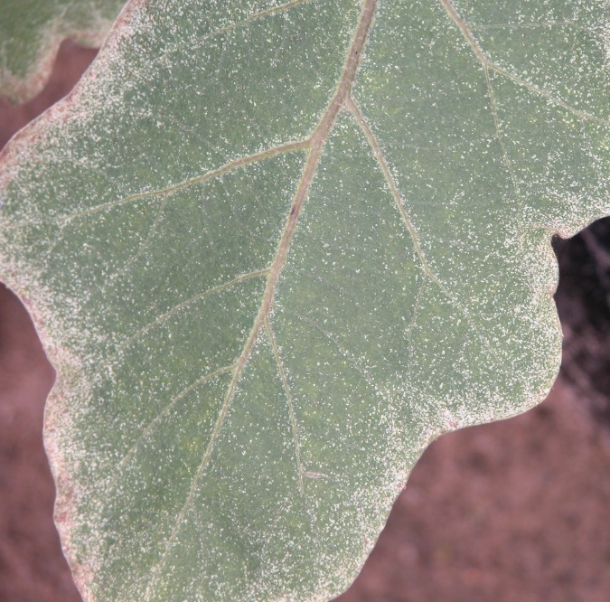
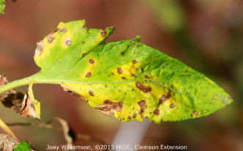
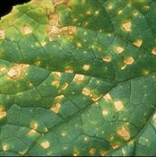
PENYAKIT DAUN TOMAT
Mosaic Virus
Two Spotted Spider Mite
Gejala infeksi virus dapat muncul sebagai bercak daun hijau terang dan gelap. Disebabkan oleh Tobacco mosaic virus (TMV)
Two Spotted Spider Mite adalah spesies tungau. Tungau sering membuat permukaan daun atas tampak berbintik-bintik. Daun kemudian menguning dan jatuh
Septoria Leaf Spot
Target Spot
Penyakit merusak daun tomat, daun dan batang (buah tidak terinfeksi) ini disebabkan oleh jamur Septoria lycopersici
Banyak bintik bulat berwarna krem, hingga diameter 4 mm; sering kali, berbentuk tidak teratur atau bersudut. Daun mengering dan rontok sebelum waktunya

Slide 14
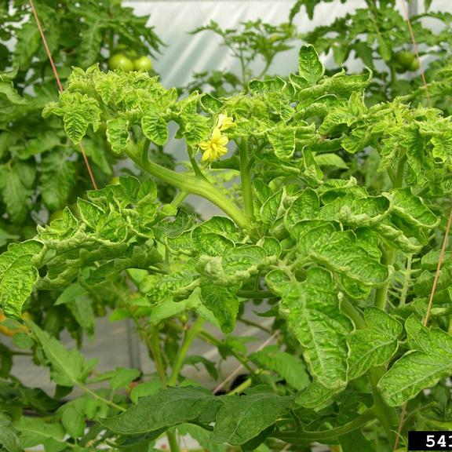
PENYAKIT DAUN TOMAT
Yellow Leaf Curl Virus
Daun muda yang terinfeksi virus ini akan terlihat mengerut atau keriting dan berwarna kuning. Vektor utama virus ini adalah kutu kebul

Slide 15
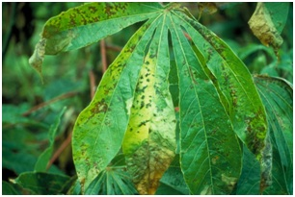
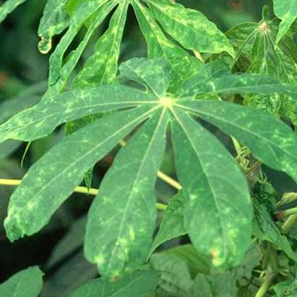
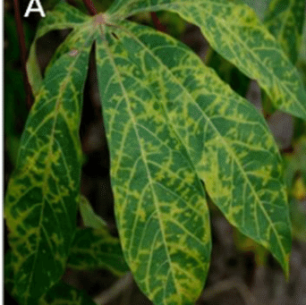
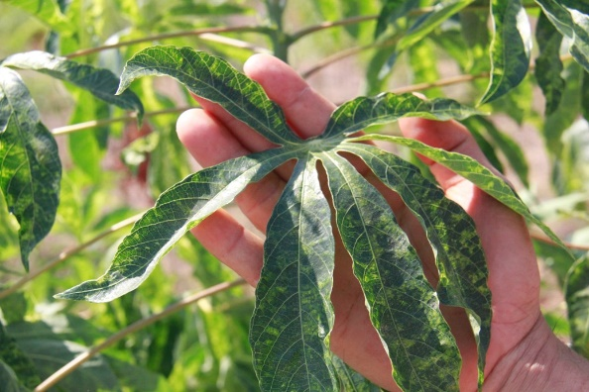
PENYAKIT DAUN SINGKONG
Cassava Bacteial Blight
Cassava Green Mottle
CBB disebabkan oleh Xanthomonas campestris pv. Manihotis. Gejala awal berupa lesi berwarna abu-abu mirip bekas tersiram air panas
Gejala adalah pada daun yang muncul menunjukkan gejala belang sistemis dengan nekrosis, namun pada daun-daun berikutnya tidak menunjukkan gejala meskipun mengandung virus
Cassava Brown Streak Disease
Cassava Mosaic Disease
CBSD yang diketahui disebabkan oleh Cassava Brown Streak Virus (CBSV). Gejala infeksi virus bergaris coklat.
Penyakit ini disebabkan oleh spesies virus dalam genus Begomovirus. CMD dipengaruhi oleh faktor lingkungan seperti intensitas cahaya, angin, curah hujan, kepadatan tanaman dan suhu
Notes:
Nekrosis cedera sel yang mengakibatkan kematian

Slide 16
METODE PENELIATIAN

Slide 17
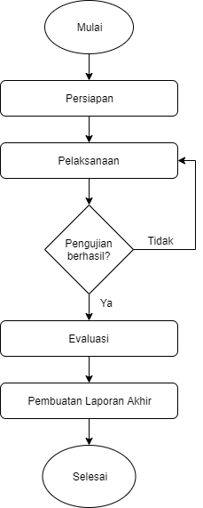
Metode penelian

Slide 18
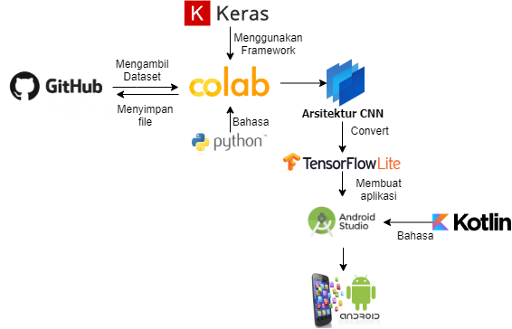
Tahap Pelaksanaan

Slide 19
HASIL DAN PEMBHASAN

Slide 20
DATASET DAUN TOMAT
No | Nama Penyakit | Jumlah
1 | Tomat Bacterial spot | 1.702
2 | Tomat Early blight | 1.920
3 | Tomat healthy | 1.926
4 | Tomat Late blight | 1.851
5 | Tomat Leaf Mold | 1.882
6 | Tomat Septoria leaf spot | 1.745
7 | Tomat Spider mites Two spotted spider mite | 1.741
8 | Tomat Target_Spot | 1.827
9 | Tomat Mosaic virus | 1.790
10 | Tomat Yellow Leaf Curl Virus | 1.961
Jumlah |  | 18.345

Slide 21
DATASET DAUN SINGKONG
No | Nama Penyakit | Jumlah
1 | Cassava Bacteial Blight | 466
2 | Cassava Brown Streak Disease | 1.443
3 | Cassava Green Mottle | 773
4 | Cassava Mosaic Disease | 2.658
5 | Healty | 316
Jumlah |  | 5.656

Slide 22
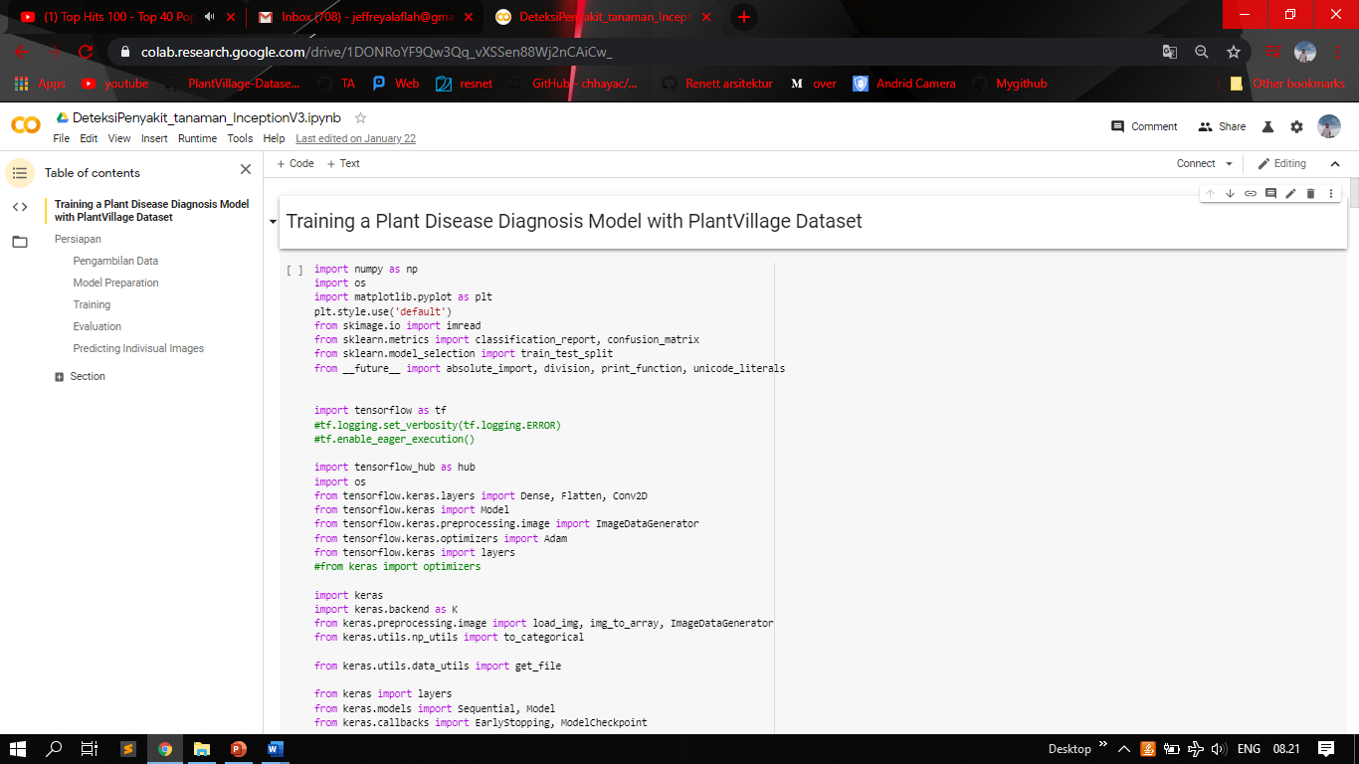
PROSES TRAINING DAN VALIDATION
GOOGLE COLABORATORY
Arsitektur CNN yang digunakan untuk pelatihan pada Google Colaboratory adalah arsitektur VGG-16Net, InceptionV3 dan MobileNetV1

Slide 23
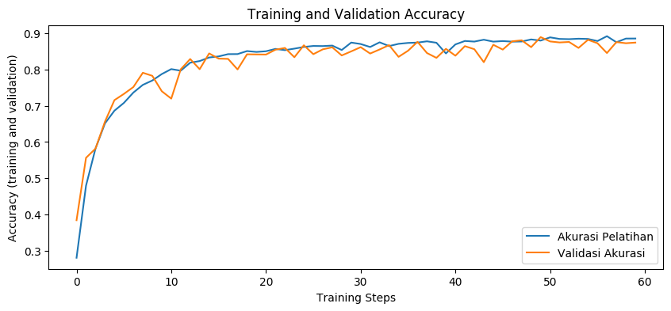
KURVA AKURASI VGG16

Slide 24
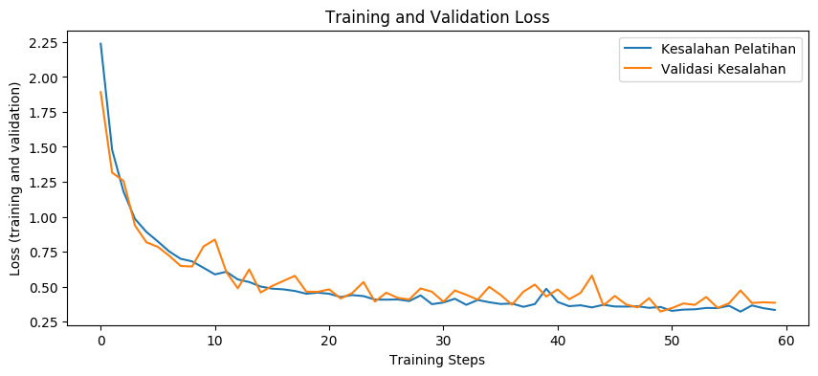
KURVA KESALAHAN VGG16

Slide 25
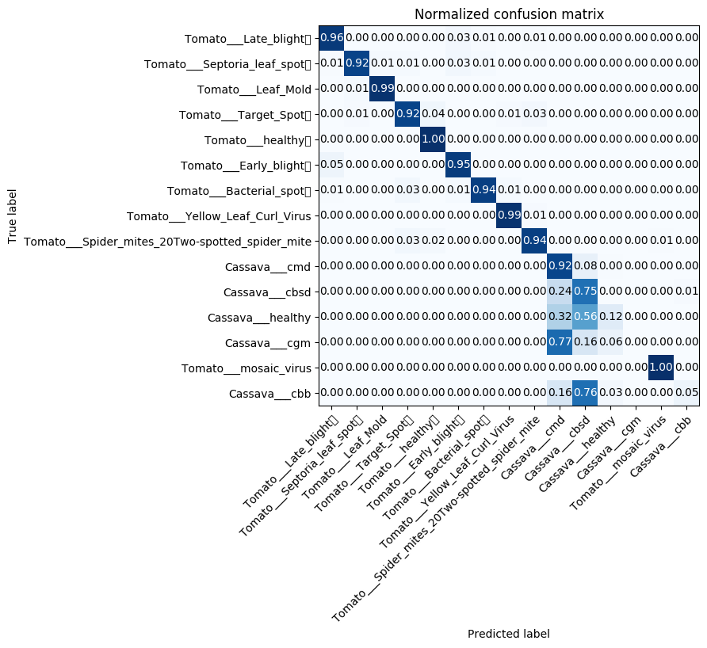
CONFUSION MATRIX VGG16

Slide 26
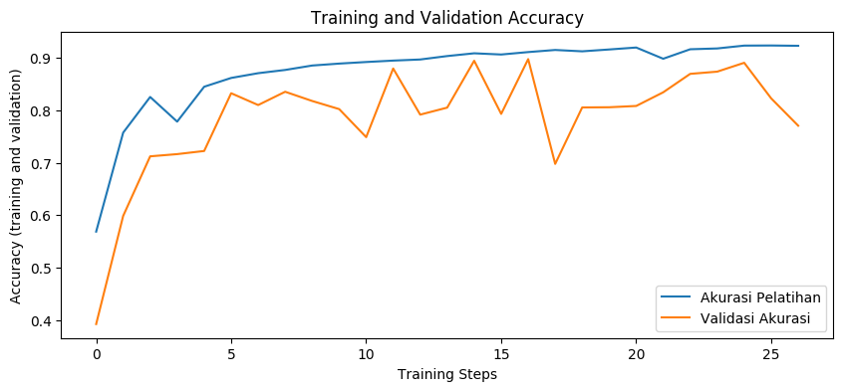
KURVA AKURASI INCEPTION-V3

Slide 27
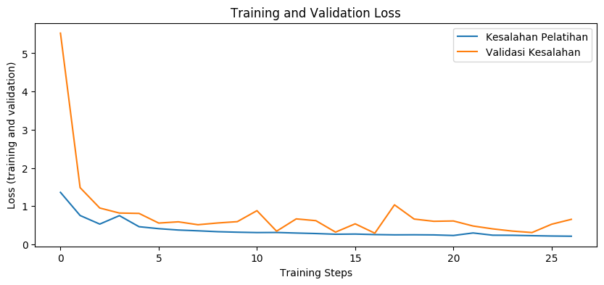
KURVA KESALAHAN INCEPTION-V3

Slide 28
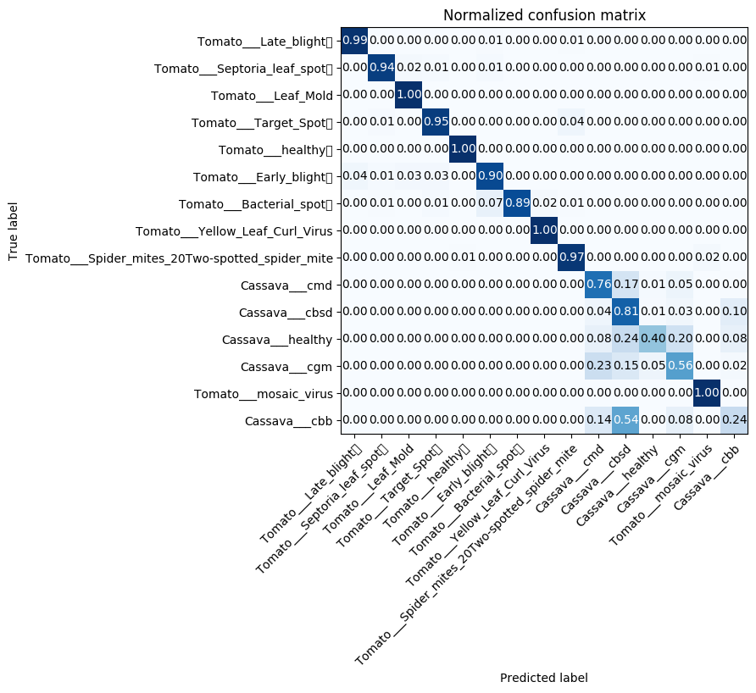
CONFUSION MATRIX INCEPTION-V3

Slide 29
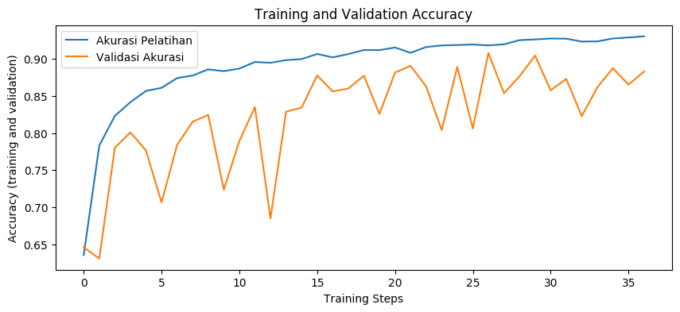
KURVA AKURASI MOBILENET

Slide 30
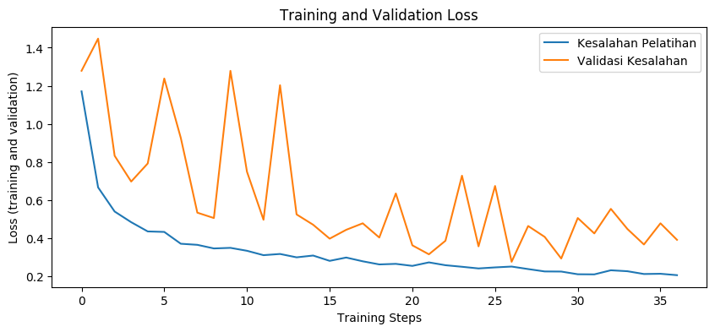
KURVA AKURASI MOBILENET

Slide 31

CONFUSION MATRIX MOBILENET

Slide 32
CONFUSION MATRIX MOBILENET

Slide 33
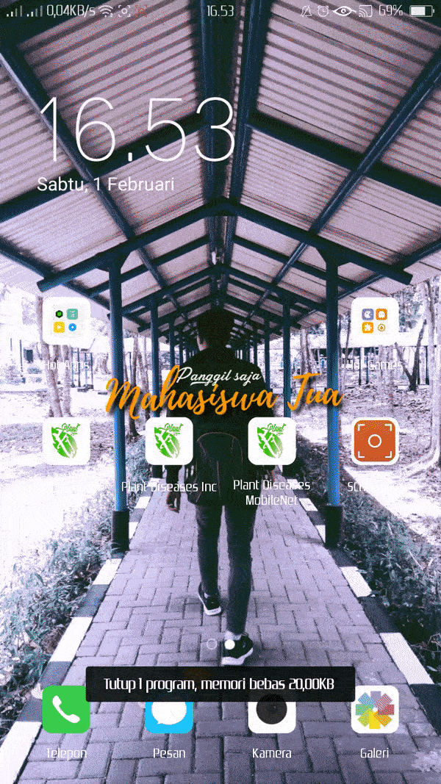
PENGUJIAN PADA ANDROID
IMPORT GALLERY
Proses pengujian dilakukan pada Smarphone yang telah terinstal Aplikasi Plant Diseases. Pengujian dilakukan menggunakan 10 gambar pada setiap penyakit.

Slide 34
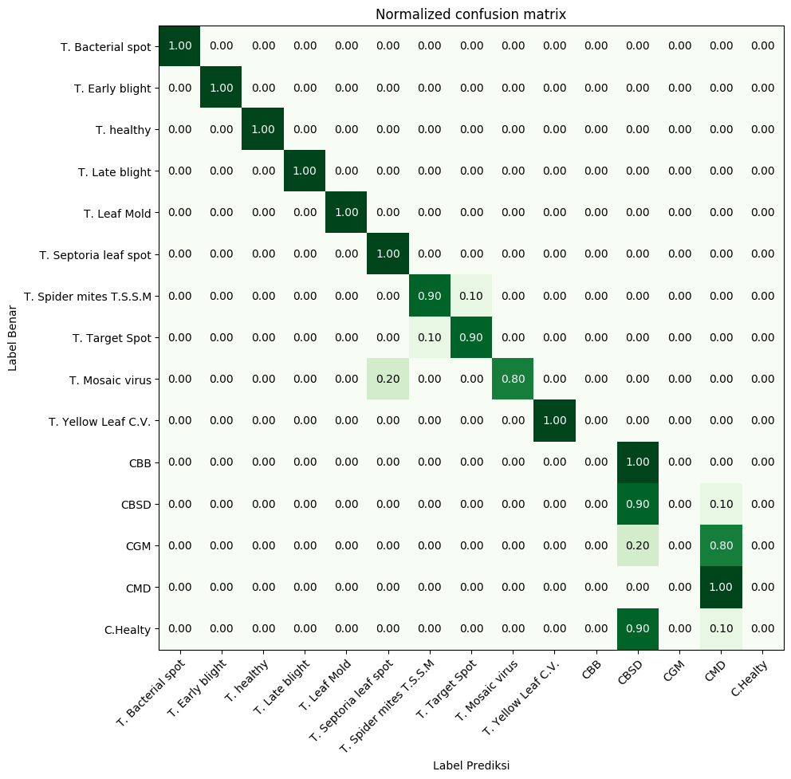


HASIL UJI ANDROID VGG16
AKURASI
$$\%akurasi=\frac{jumlahprediksibenar}{jumlahdatapengujian}x100\%$$
$$\%akurasi=\frac{115}{150}x100\%=76,67\%$$
KESALAHAN
$$\%kesalahan=\frac{jumlahprediksisalah}{jumlahdatapengujian}x100\%$$
$$\%kesalahan=\frac{35}{150}x100\%=23,33\%$$

Slide 35
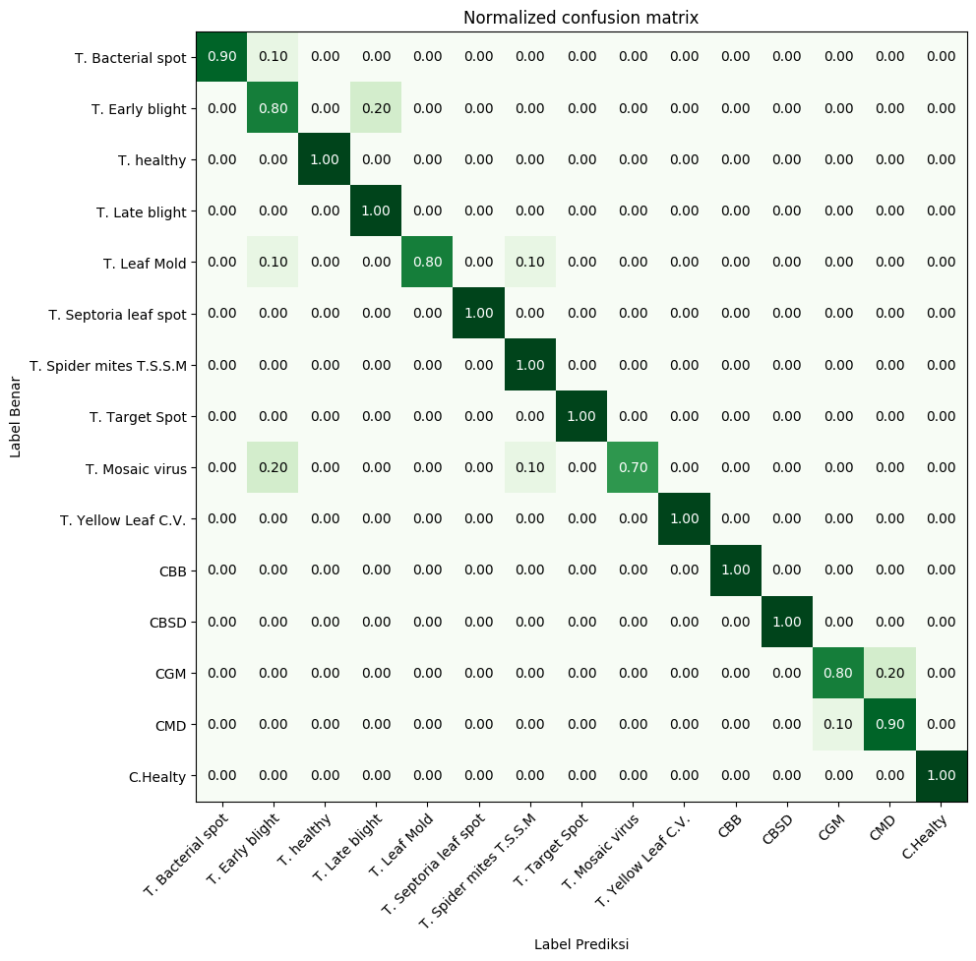


HASIL UJI ANDROID INCEPTION
AKURASI
$$\%akurasi=\frac{jumlahprediksibenar}{jumlahdatapengujian}x100\%$$
$$\%akurasi=\frac{139}{150}x100\%=92,67\%$$
KESALAHAN
$$\%kesalahan=\frac{jumlahprediksisalah}{jumlahdatapengujian}x100\%$$
$$\%kesalahan=\frac{11}{150}x100\%=7,33\%$$

Slide 36
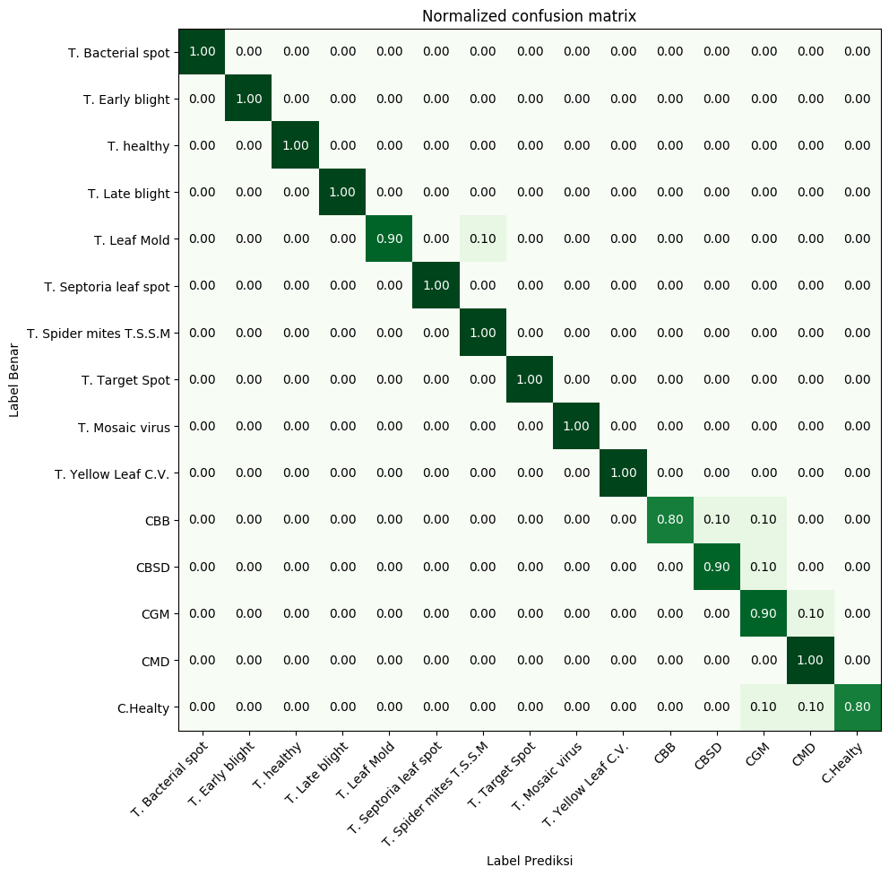


HASIL UJI ANDROID MOBILENET
AKURASI
$$\%akurasi=\frac{jumlahprediksibenar}{jumlahdatapengujian}x100\%$$
$$\%akurasi=\frac{143}{150}x100\%=95,33\%$$
KESALAHAN
$$\%kesalahan=\frac{jumlahprediksisalah}{jumlahdatapengujian}x100\%$$
$$\%kesalahan=\frac{7}{150}x100\%=4,67\%$$

Slide 37
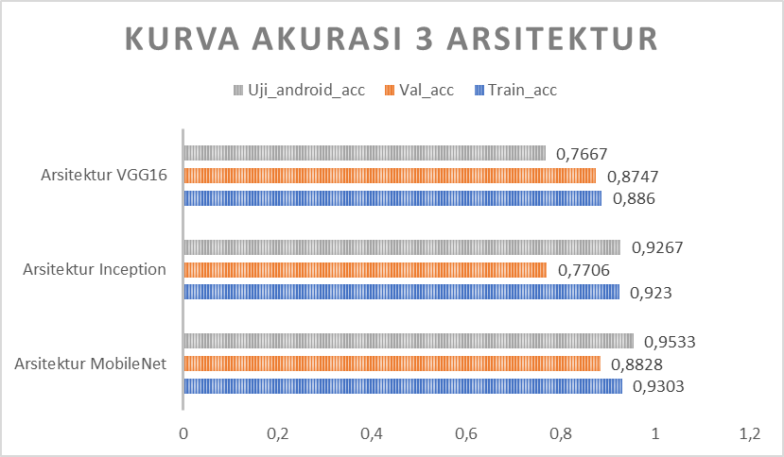
PERBANDINGAN 3 ARSITEKTUR

Slide 38
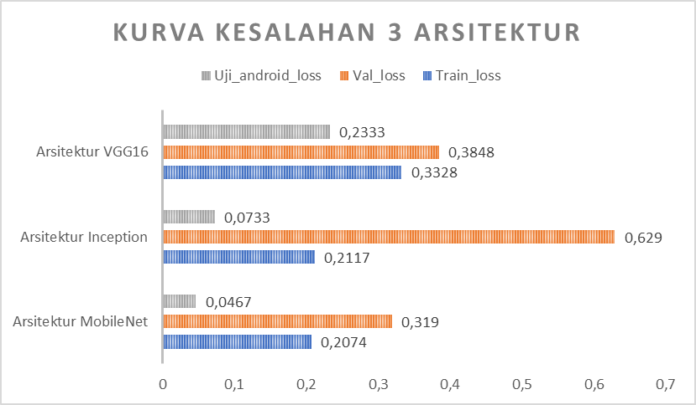
PERBANDINGAN 3 ARSITEKTUR

Slide 39
KESIMPULAN DAN SARAN

Slide 40
KESIMPULAN
Deep learning dapat mengklasifikasikan sesuatu secara otomatis. Sehingga tidak harus memberikan fitur-fitur yang diperlukan untuk mengenali sesuatu tersebut.
Jumlah dan kualitas dataset memberi pengaruh besar terhadap proses training dan validation. Jumlah dataset yang tidak seimbang pada setiap jenis klasifikasi dapat menjadikan proses training dan validation tidak stabil.
Arsitektur VGG16 memiliki kurva training dan validation yang lebih baik di bandingkan arsitektur MobileNet dan Inception.
Identifkasi penyakit tanaman menggunakan goolge colaboratory untuk melakukan proses training dan validation, lalu kemudian mengkonversi dalam bentuk tensorflow lite agar bisa diaplikasikan pada android.

Slide 41
KESIMPULAN
Pengujian identifikasi penyakit tanaman dilakukan pada aplikasi Plant Diseases yang terinstal pada smartphone, dengan cara memotret langsung obyek atau dengan cara import Gallery.
Arsitektur MobileNet memiliki nilai akurasi lebih tinggi yaitu sebesar 95,33% dibandingkan dengan arsitektur Inception (92,67%) dan VGG16 (76,67%) saat pengujian melalui aplikasi android.
Respon deteksi MobileNet lebih cepat dibandingkan dengan respon deteksi arsitektur lain. Dapat dilihat pada perhitungan nilai rata-rata respon deteksi yang dibutuhkan pada MobileNet yaitu sebesar 134,66, sedangkan pada arsitektur Inception dan VGG16 masing masing sebesar 643,6 dan 789,03

Slide 42
SARAN
Menambah jumlah dataset sehingga jumlah dataset pada setiap jenis penyakit tanaman tidak jauh berbeda.
Mengembangkan arsitektur agar memperoleh nilai akurasi yang baik dan mengurangi jumlah loss pada proses training maupun validation.
Melakukan modifikasi untuk klasifikasi obyek lain agar penggunaan metode Deep learning dapat diaplikasikan lebih luas lagi

Slide 43

Terimakasih!
Mbok bade tangled monggo?

